Slide 1
ドイツについて

Slide 2
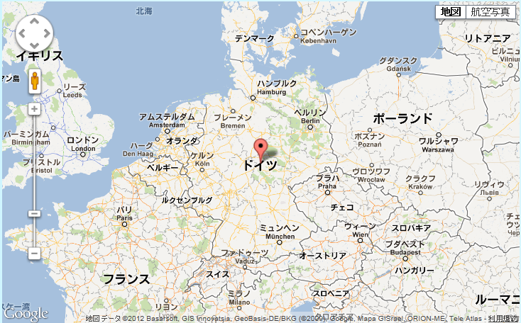
・首都 ベルリン ・公用語 ドイツ語
・人口 ８１７５０００人
・宗教
キリスト教（６２％）イスラム教（４％）無宗教（３４％）

Slide 3
・ドイツという国は・・・
１９９０年東ドイツ西ドイツが統一される（ベルリンの壁崩壊）
世界で初めて公的年金、保険制度を導入した国
哲学や医学をはじめ様々な学問で優れた業績を残している。そのためか非英語圏では群を抜いてノーベル賞を取っている。
音楽・文学・芸術にも秀でている、ヨーロッパの歌劇場の過半数、オーケストラの１/４はドイツにある。

Slide 4
ドイツという国は・・・２
行政品輸出品額、貿易黒字額、海外旅行客数など世界一
ＧＤＰは世界第４位
ものすごい経済大国ですね～
Ｇ７の一つでフランスと並んでＥＵの中心国である。
日本とドイツは基本的価値を共有し、国際社会の問題に対し協調して取り組む政治的パートナーであり、「日独フォーラム」等の民間有識者間の枠組みによる対話も活発に行われている

Slide 5
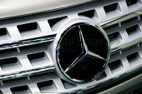
・産業
工業が盛んで電気製品、化学、機械が主要。
中でも自動車は有名（メルセデウス、ポルシェ、ベンツ、ＢＭＷ、アウディ、フォルクスワーゲンなどなど・・・）
ディーゼルエンジン（簡単に言うと燃費のいいエンジン）を開発したのもドイツである

Slide 6
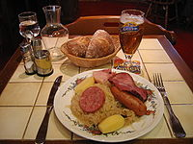
・食文化
よく知られているものはハムやチーズ、ウィンナーなど。あとビールは国民的酒類、しかしワイン（白）も多くの地域で好まれている。
・スポーツ
ドイツはサッカーが特に盛んな国。ワールドカップでは３回優勝している。ブンデスリーガというトップリーグがあり、２０１２年は香川真司のいたドルトムントが優勝！

Slide 7
・習慣 タブー
日本人と似ている部分があります。時間に正確だったり勤勉だったり。
・環境問題についてかなり敏感に反応するのでいろんな話が聞けるかも。
・鼻をすすったり、麺をすすることはＮＧ
・人前で中指を立ててはいけません。これは相手を侮辱します。
・挙手は軍の敬礼を意味するのでタブー。
・戦争について話すのはタブーです。特にナチス、ヒトラーに関することは厳禁！

Slide 8
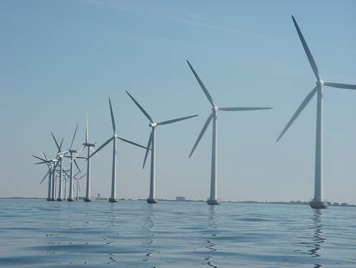
環境について
ドイツは世界的に環境保護先進国と呼ばれている。
エコノミーとエコロジーは対立するものではない、大気、土壌、水質の保護は経済発展の前提条件とされた。
ドイツは循環社会への転換を果たしているといわれている。ごみの排出回避、素材・エネルギーの再利用、環境に配慮した処理法、また「排出者責任」は企業責任と明確にしているなど、廃棄物が巡る経済を実現している。

Slide 9
1986年 廃棄物発生防止・処理規正法
1991年6月 包装材廃棄物政令
1994年10月 「リサイクル経済促進・廃棄物無公害処分確保法」
2002年1月 デポジット制の制定
2011年7月 脱原発法の成立
現在では量り売り、デポジット制などの努力により、ごみの大幅な減量に成功している。ドイツのごみ排出量は日本の4分の1、特に包装物は10分の1である。
福島第一原発のことから反原発の意見が高まり、２０２２年までに国内の１７基の原発をすべて停止することになった。素晴らしい！！

Slide 10
参考文献
・外務省 ドイツ連邦共和国
http://www.mofa.go.jp/mofaj/area/germany/data.html
・観光客おもてなし満足度UPポイント
http://www.e-manner.info/hospitable/custom.html
・知って安心、ドイツのマナー
http://homepage2.nifty.com/counde14/knigge/knigge.html

